Slide 1

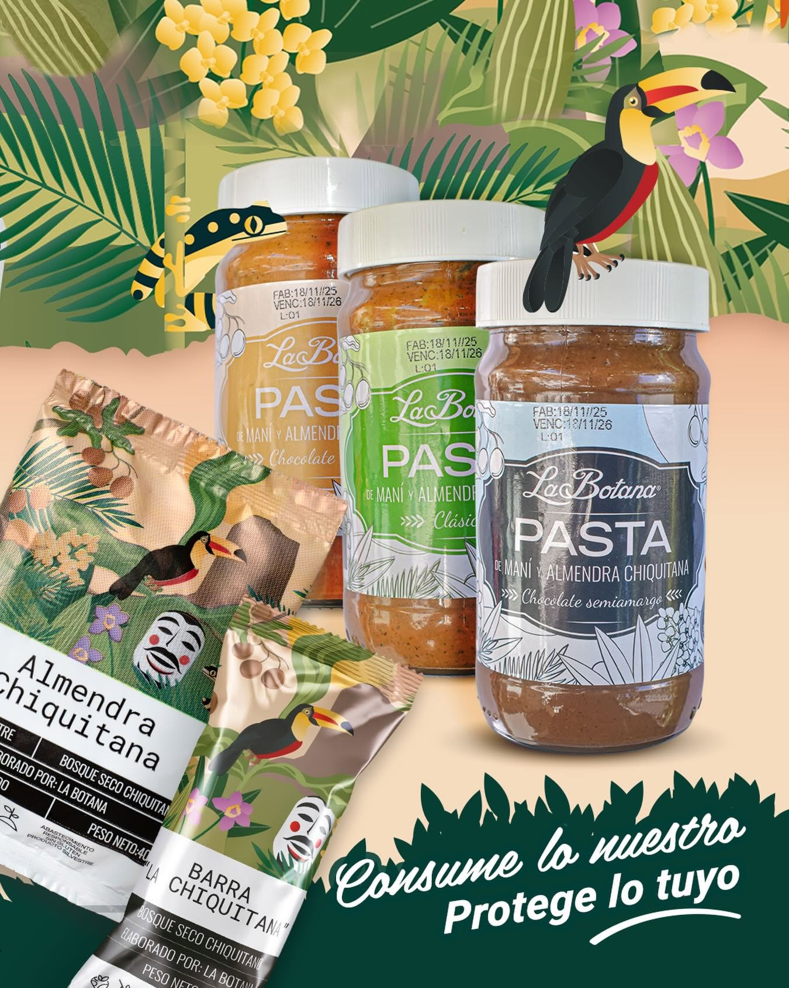
La Botana y la Almendra Chiquitana
Un modelo de negocio que escala con sus comunidades
Lic. Liz Daniela Montero Ávila
Gerente General — Alternative Food Trading · Marca La Botana
EXPOALMENDRA CHIQUITANA 2026 · CONCEPCIÓN · 14–16 DE AGOSTO

Slide 2
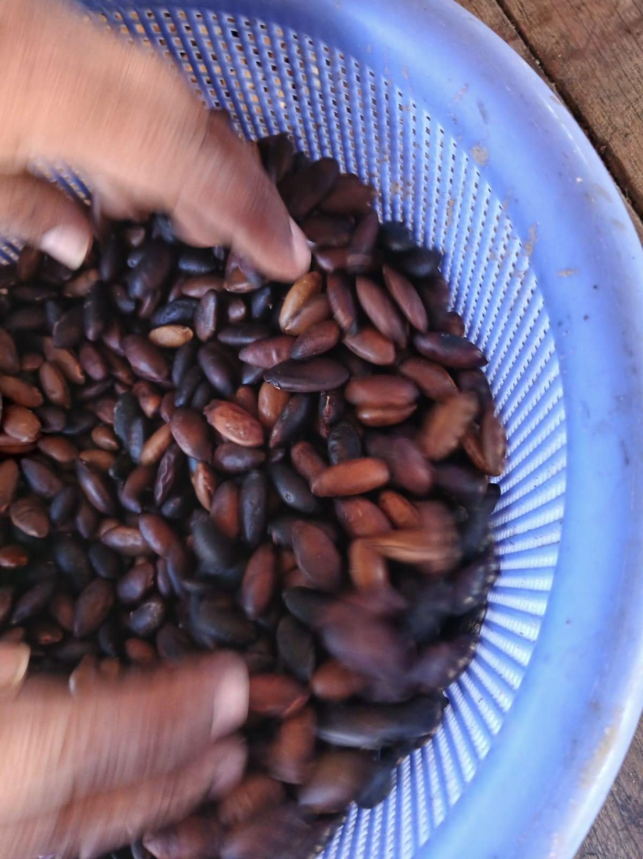
QUIÉNES SOMOS
Industria boliviana de alimentos, desde 2016
Alternative Food Trading nació en Santa Cruz de la Sierra con una misión simple: transformar insumos naturales bolivianos en snacks saludables, innovadores y seguros — bajo la marca La Botana.
2016
Alimentos
27 ítems
Año de fundación, Santa Cruz de la Sierra
Sector: snacks, mantequillas, chocolates, premezclas y barras
Portafolio vigente de productos
01 · Quiénes somos

Slide 3
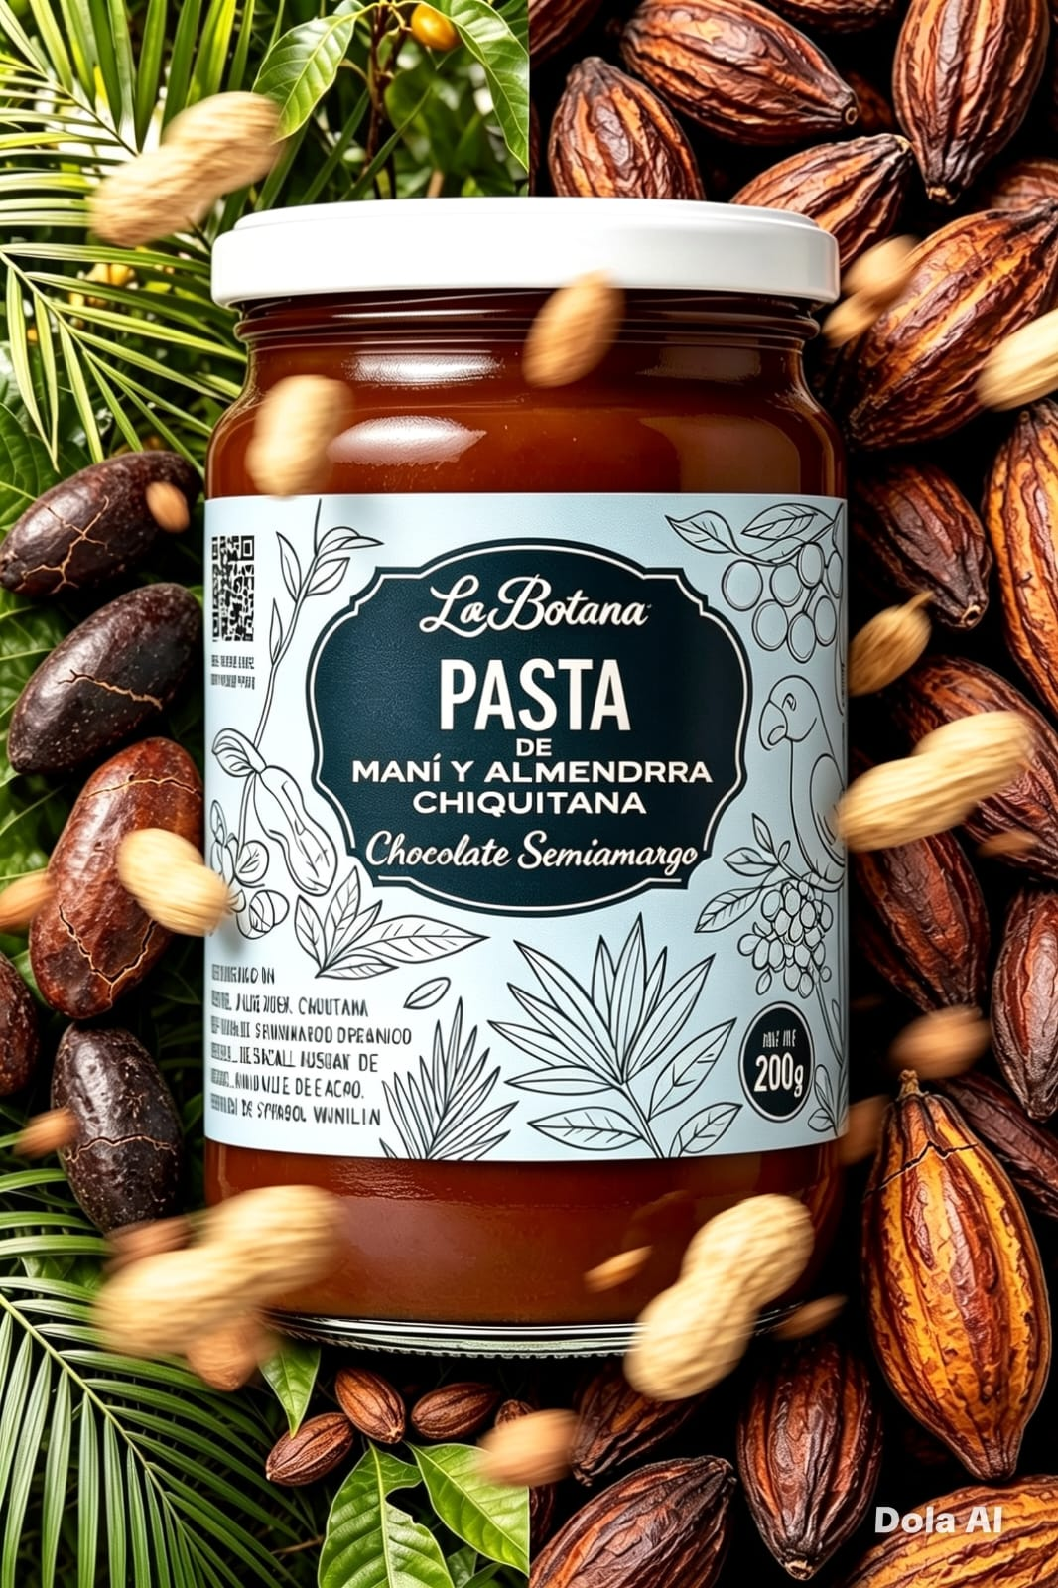
POR QUÉ EXISTIMOS
El vacío que decidimos llenar
En 2016, el mercado boliviano de snacks estaba dominado por productos importados, mientras la oferta local competía solo en precio e informalidad — descuidando la higiene y la calidad.
Nuestra respuesta no fue competir en precio.
Fue construir industria boliviana con calidad, innovación y certificación real — algo que hoy nos distingue frente a nuestros competidores directos.
70%
de las diarreas en Bolivia se transmiten por alimentos
Fuente: Ministerio de Salud de Bolivia
01 · Quiénes somos

Slide 4
CRECIMIENTO
Nuestra evolución, en números
2016
2025
Producción mensual
4.000 uds. · 6 ítems
19.000 uds. comerciales + 82.000 uds. licitación
Planta productiva
35 m²
230 m² (meta 2026: 750 m²)
Portafolio
6 ítems
27 ítems vigentes
Facturación 2025: ≈ Bs 5,68 millones (USD 668 mil) · Crecimiento 2022–24: ≈49% anual · Meta 2026: +15% vs. 2025
01 · Quiénes somos

Slide 5
EL TAMAÑO DE LA OPORTUNIDAD
Una industria en plena expansión
USD 1.066 M
Esa oportunidad no es solo para La Botana: es una invitación a toda la industria boliviana formal a crecer con calidad.
proyección del mercado boliviano de snacks para 2030
5,5%
tasa de crecimiento anual proyectada (CAGR)
Fuente: strategyh.com — Snacks Market in Bolivia
01 · Quiénes somos

Slide 6
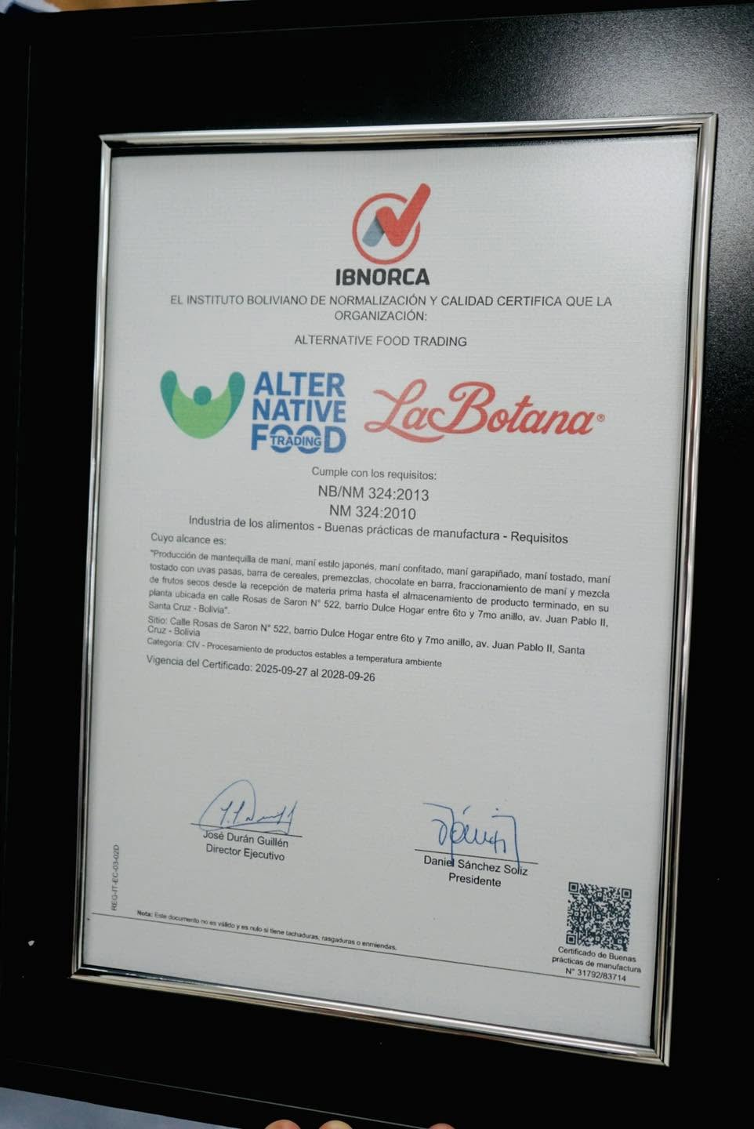
NUESTRO DIFERENCIADOR
Calidad certificada
NB/NM 324
Buenas Prácticas de Manufactura
Sello Ibnorca · obtenida en 2025
Un estándar que hoy no poseen nuestros competidores directos, ni en snacks ni en chocolates.
Chocolates
Ceibo, Chocolates Gozo
Snacks
Trinuts, Pinzones
No competimos solo en precio: competimos en calidad, higiene e innovación.
01 · Quiénes somos

Slide 7
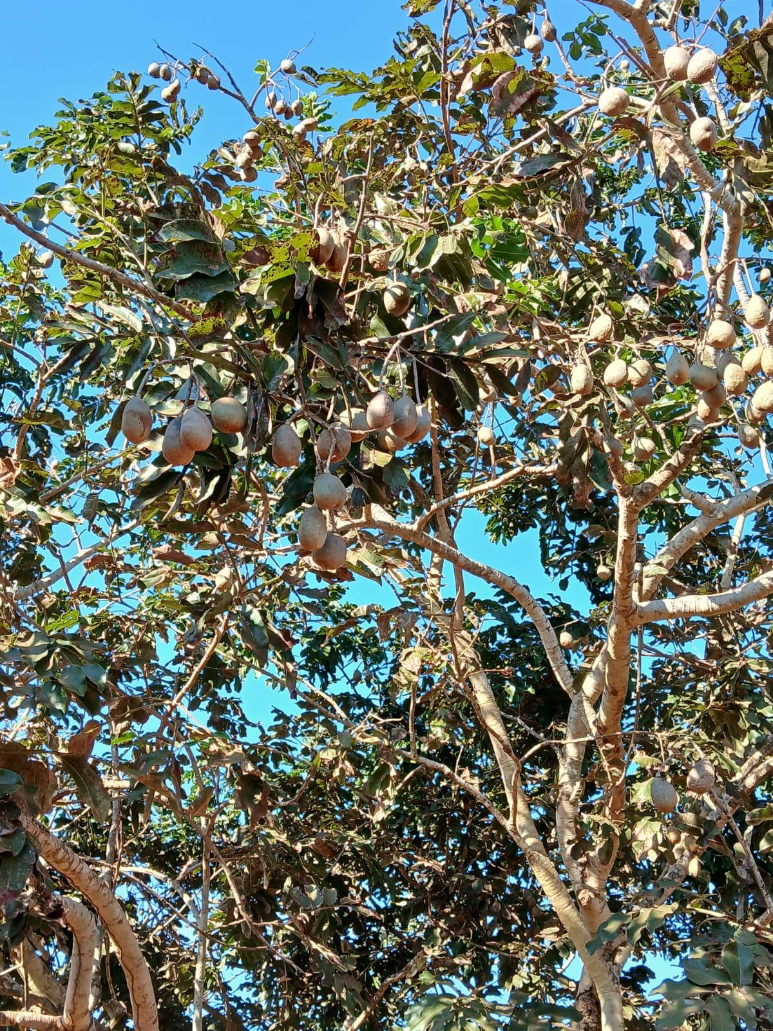
ALIANZA OECOM MONTERITO
Nace la Línea Verde
A finales de 2024 lanzamos nuestra primera línea basada íntegramente en un fruto silvestre del bosque seco chiquitano: la almendra chiquitana. Nació de una alianza comercial con la OECOM Monterito.
9%
de los ingresos globales de la empresa en 2025 — en menos de un año de vida comercial formal
Árbol de almendra chiquitana, bosque seco chiquitano
02 · Línea Verde y OECOM Monterito

Slide 8
ALIANZA OECOM MONTERITO
De 18 a 250 recolectores
2024
2025
2026
2027
18
≈120
200
250
recolectores al inicio
recolectores, mayoría mujeres
meta
meta · 70% mujeres
Apoyo inicial: fondo a fondo perdido de la ONG CEPAC (≈ Bs 25.000 / USD 3.000), que financió el 50% del lanzamiento de la Línea Verde.
02 · Línea Verde y OECOM Monterito

Slide 9
EL RESULTADO ES REAL
El impacto en las comunidades
Ingresos anuales — comunidades recolectoras de almendra chiquitana
Antes
Con La Botana
Bs 18.000
Bs 165.000
≈ USD 2.100 / año, vendiendo en ferias locales
≈ USD 19.500 / año, con contrato comercial formal y pagos anticipados
02 · Línea Verde y OECOM Monterito

Slide 10
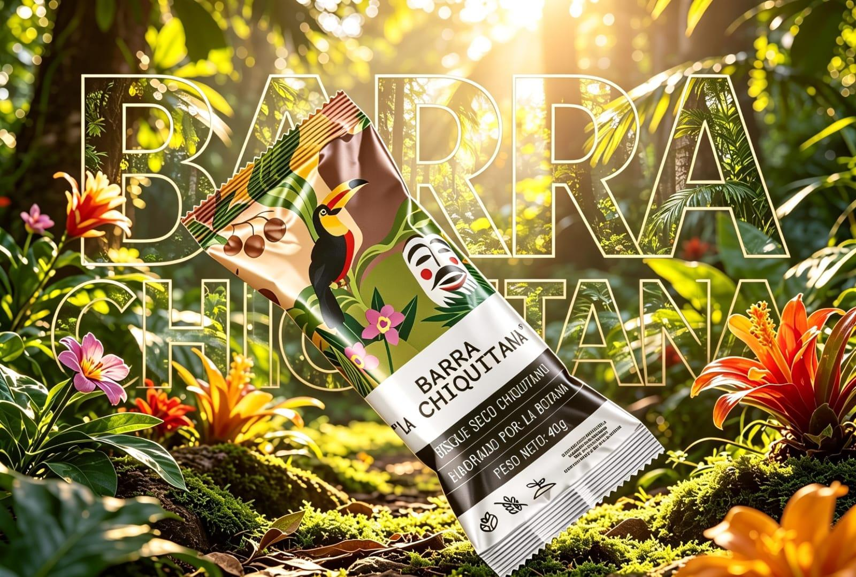
DESAFÍOS DEL DESARROLLO DE MERCADOS
Motor comercial 1: Hansa
Distribuidor nacional · exclusividad 2 años · margen preferencial 30%
VENTAJA
DESVENTAJA
Cobertura eficiente en supermercados, mayoristas y micromercados del eje troncal, con expansión progresiva a otras ciudades.
La exclusividad concentra el riesgo comercial en un solo socio, y cede un margen importante que reduce nuestra rentabilidad directa.
03 · Desafíos de mercado

Slide 11
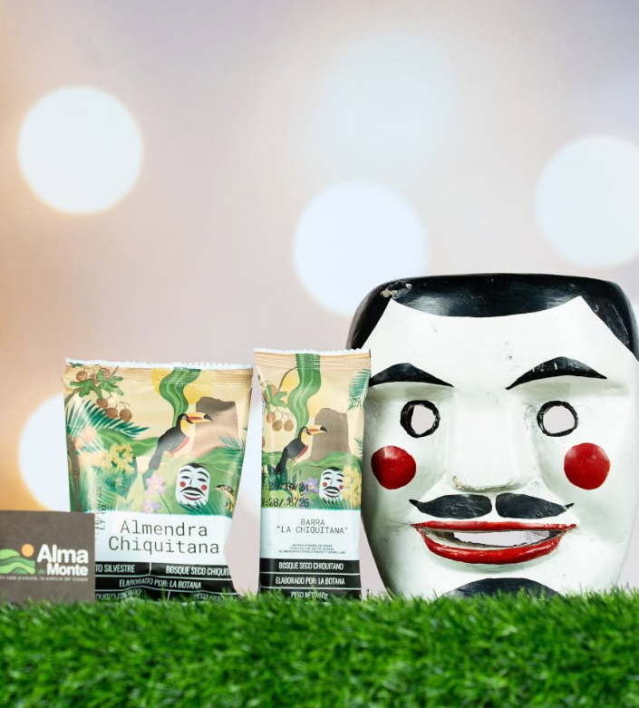
DESAFÍOS DEL DESARROLLO DE MERCADOS
Motor comercial 2: Subsidio de Lactancia
Licitación pública desde 2021 · 7 ítems adjudicados · cobertura en 9 departamentos
VENTAJA
DESVENTAJA
Volumen garantizado y cobertura nacional total, en los nueve departamentos del país.
≈85% de nuestros ingresos depende de un comprador único, el Estado — expuestos a cambios de política.
03 · Desafíos de mercado

Slide 12
NUESTRA META ESTRATÉGICA
Reequilibrar la mezcla de ingresos
Hoy
Fortalecer canales propios de mercado masivo — B2C, B2B y exportaciones — sin abandonar la solidez del canal público.
85% licitación pública
15%
Meta (mediano plazo)
70% licitación pública
30%
03 · Desafíos de mercado

Slide 13
LA OTRA CARA DEL DESAFÍO
Nichos que hoy nadie atiende bien
Hoteles y gimnasios: segmentos de alto poder adquisitivo, con consumo consciente de salud, que hoy no llegan a través de nuestros canales de distribución actuales.
🏨
🏋️
Hoteles
Gimnasios
Amenities y minibar de consumo consciente
Snacks funcionales, alto en proteína
Respuesta 2026: nuevo departamento comercial especializado en B2B, B2C y exportaciones.
03 · Desafíos de mercado

Slide 14
CIERRE — LA LÍNEA VERDE COMO MODELO
Fidelización que se mide, no se promete
50% → 75%
Asistencia técnica
Pagos anticipados sobre el valor negociado (2025 → meta)
Manejo, almacenamiento y buenas prácticas de higiene
Certificaciones
≈50.000 ha
Apoyo activo hacia manejo forestal sostenible y orgánico
De bosque chiquitano bajo aprovechamiento sostenible
04 · Un modelo que escala

Slide 15
NO ES EXCLUSIVO DE MONTERITO
Un modelo que ya escala
Asociación Santa Rosa
Chocolates Tropical
OECOM Monterito
Palos Blancos, La Paz — harina de banano
Chimoré, Cochabamba — 250 productores de cacao
Chiquitania, Santa Cruz — almendra chiquitana
Bs 40.000 → Bs 170.000 /año
Aliado desde 2022
Bs 18.000 → Bs 165.000 /año
04 · Un modelo que escala

Slide 16
VISIÓN 2026
Un modelo que puede, y debe, escalar a otras comunidades de la Chiquitania y de toda Bolivia.
Gracias por permitirnos compartir esta historia en la ExpoAlmendra Chiquitana. Los invito a seguir construyendo, junto a nosotros, una industria boliviana que compita con calidad, que cuide a su gente, y que cuide su bosque.
04 · Un modelo que escala

Slide 17
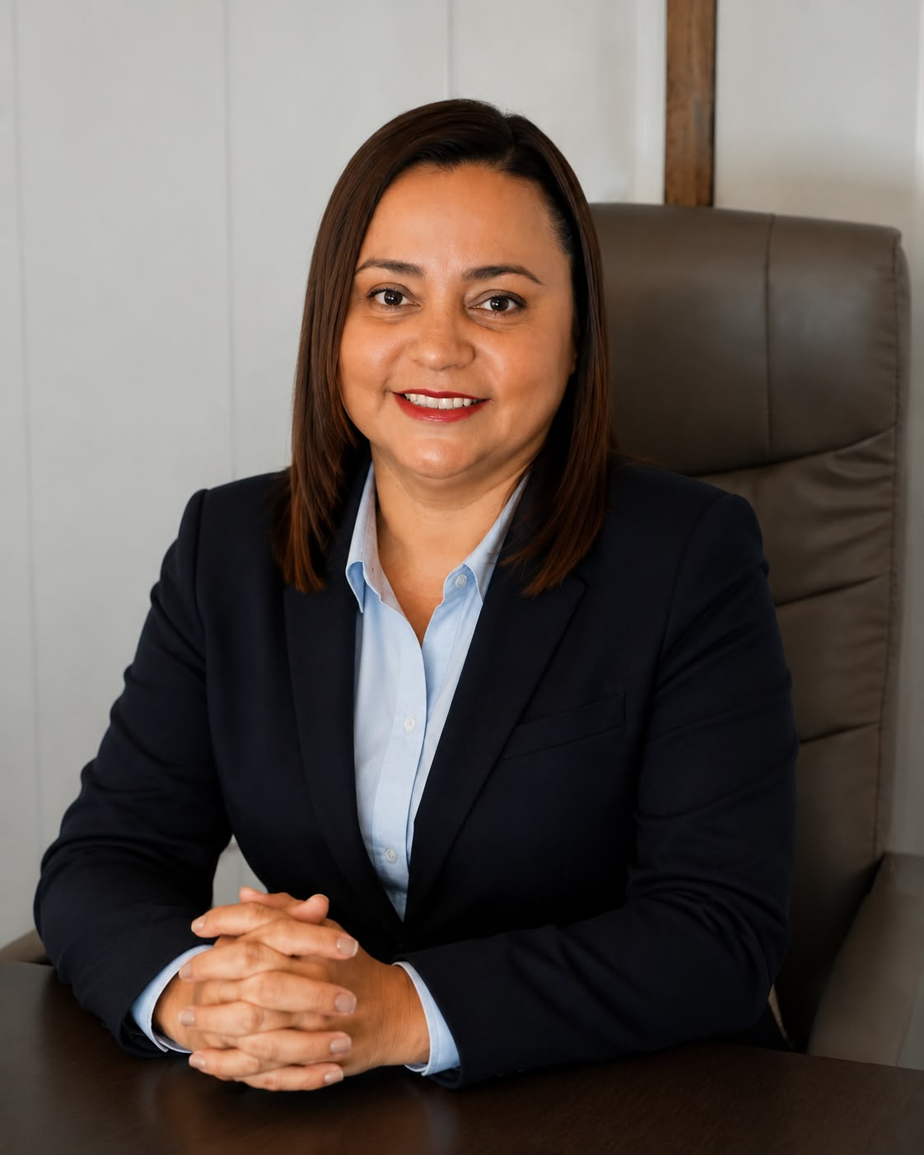
Muchas gracias
Lic. Liz Daniela Montero Ávila
Gerente General
Cel: 78473339
alternativefoodtrading@hotmail.com
La Botana
Alternative Food Trading

